Slide 1
РЕДАКТИРОВАНИЕ ПОВЕРХНОСТИ
МАТЕРИАЛЫ
ТЕКСТУРЫ
ОСВЕЩЕНИЕ
Более подробно по этой теме в пособии:
Гурин Н.И., Герман О.В. Компьютерные обучающие системы в издательском деле. Изд. БГТУ. Ч1, 2015г.

Slide 2
Lathe - создание поверхностей вращения
Чтобы создать трехмерное тело методом вращения профиля, необходимо:
нарисовать двухмерную форму - профиль, который должен представлять собой одну зеркальную половину поперечного сечения будущего тела вращения.
применить к ней модификатор Lathe (Вращение), который строит трехмерное тело, выполняя полный или неполный оборот формы относительно одной из трех координатных осей.
если профиль представлен NURBS-кривой, то превратить его в тело вращения можно, кроме того, с помощью инструмента Create Lathe Surface (Создать поверхность вращением).

Slide 3
Lofting - создание объектов на основе сечений
Объект на основе сечения Loft — это трехмерный объект, поверхность которого создана как огибающая плоских опорных форм, размещенных вдоль некоторого пути.
Формы, на которые опирается поверхность подобного объекта, рассматриваются как его поперечные сечения. Путь определяет размещение сечения в пределах объекта.
Чтобы создать объект, основанный на сечениях, необходимо:
создать две сплайновых формы: одна для сечения, вторая для пути;
выделить сплайн для пути (направляющей);
выполнить команду Create/Geometry/CompoundObjects/Loft щелкнуть на кнопке GetShape (Получить форму) и выделить в окне проекции сплайн для сечения.
Для редактирования опорного сечения необходимо перейти к панели Modify/Deformations и выбрать команду Scale.

Slide 4
Типы редактируемых поверхностей
Поверхность любого 3D-объекта представляет собой сетку (mesh) из плоских треугольников, которые объединяются в полигоны и составляют в целом каркас трехмерного объекта.
Editable Mesh (треугольники);
Editable Poly (многоугольники);
Editable Path («лоскуты» - не плоские, многоугольники, натянутые на замкнутый сплайн);
Создание сложного объекта на основе примитива:
Преобразовать примитив Box в редактируемую поверхность Convert to/Convert to Editable Poly
Использовать редактирования элементов сетки: вершин, ребер и полигонов с соответствующим вытягиванием полигонов командами Extrude и Bevel, а также наложением модификатора Smooth для сглаживания полученной поверхности.

Slide 5
Модификаторы для сглаживания поверхности
Для сглаживания поверхности полигональной модели применяются специальные модификаторы – MeshSmooth (Сглаживание сетки) и TurboSmooth (Турбосглаживание).
MeshSmooth (Сглаживание сетки) — сглаживает поверхность добавлением дополнительных граней вдоль тех ребер и вершин, где есть резкие переходы от одного полигона к другому. Сглаживание можно применить ко всей сетке установкой флажка Apply to Whole Mesh (Применить ко всей сетке).
TurboSmooth (Турбосглаживание) работает быстрее модификатора MeshSmooth и лучше сглаживает поверхности, но добавляет значительно больше граней и полигонов.

Slide 6
Плавная деформация плоскости
Преобразовать объект Plane в редактируемую полигональная поверхность, выполнив в контекстном меню команду Convert To/Convert to Editable Poly
Развернуть панель Paint Deformation, нажать кнопку Push/Pull, подвести указатель мыши к объекту Plane
Нажав и удерживая кнопку мыши, изменить положение указателя - будет выполняться выдавливание.

Slide 7
Материалы
Для достижения визуального сходства объектов с реальными им назначаются материалы. Материал – совокупность характеристик определяющих внешний вид объекта используемых при визуализации.
Окно Material Editor вызывается при помощи команды Rendering/ Material Editor или клавишей М.
С помощью редактора Material Editor можно управлять свойствами материалов:
цвет,
фактура,
яркость,
отражающая способность
прозрачность,
глянцевость и др.

Slide 8
Текстура
Текстура (Texture) – графическое изображение, накладываемое на трехмерный объект.
Карты текстур (Maps) позволяют с помощью настраиваемых параметров выполнять имитацию практически любого материала, имеющегося в природе или существующего только в воображении.
Основная часть карт текстур – это фотографии или изображения, воспроизводящие характерный рисунок поверхности тех или иных объектов реального мира.
Существует несколько специальных типов карт текстур, призванных обеспечивать эффекты зеркального отражения, преломления лучей света, для чего используются т.н. каналы настройки.

Slide 9
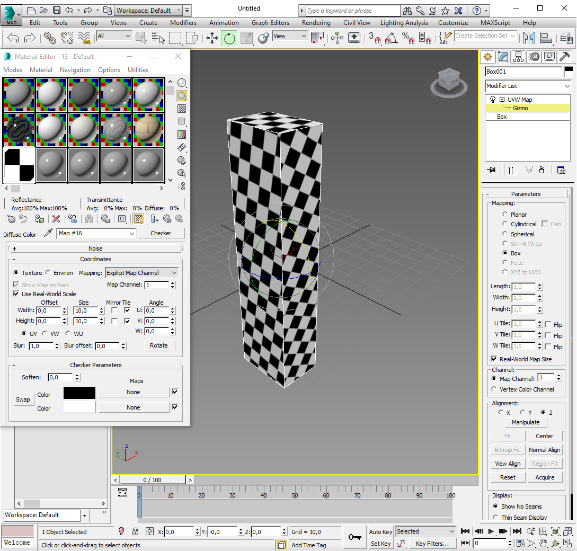
Текстура Checker с размером ячеек 10х10, визуализацией на поверхности Box (включена кнопка 4-я справа в нижнем ряду Редактора Материалов) и с поворотом контейнера Gizmo вокруг оси Х

Slide 10
Каналы настройки карт текстур
Ambient Color (Цвет подсветки),
Diffuse Color (Цвет диффузного рассеивания),
Specular Color (Цвет зеркального блика),
Filter Color (Цвет фильтра),
Glossiness (Глянцевитость),
Specular Level (Сила блеска),
Self-Illumination (Самосвечение),
Opacity (Непрозрачность),
Bump (Рельефность),
Reflection (Отражение),
Refraction (Преломление),
Displacement (Смещение).

Slide 11
Применение карт текстур к материалу
Чтобы применить карту текстуры к объекту необходимо:
раскрыть закладку Maps Редактора материалов
выбрать необходимый канал настройки характеристики
задать нужное значение Amount выбранной настройки
щелкнуть на кнопке с надписью None справа от наименования характеристики материала,
выбрать в появившемся диалоговом окне соответствующую карту,
двойным щелчком активизировать ее в активном окне образца Редактора материалов
задать необходимые значения параметров
присвоить созданную текстуру материалу активному объекту

Slide 12
Проецирование карты текстуры
При включении для объекта модификатора UVW Map на объекте появляются проекционные координаты.
Оси проекционных координат U, V, W аналогичны осям X, Y, Z, но относятся к пространству изображения текстуры.
Типы проекционных координат:
Planar (Плоские)
Cylindrical (Цилиндрические)
Spherical (Сферические)
Shrink Wrap (Обтягивающие)
Box (Прямоугольные трехмерные)
Face (Координаты по граням)
После активизации команды UVW Map объект окружается соответствующим габаритным контейнером модификатора Gizmo для проецирования текстуры, после активизации которого можно смещать и поворачивать текстуру относительно объекта, используя для контейнера Gizmo соотвествующие команды.

Slide 13
Источники освещения
По умолчанию 3ds Max использует свою систему, которая равномерно освещает объекты трехмерной сцены. При такой системе освещения в финальном изображении отсутствуют тени, что выглядит не совсем естественно.
Источники света имеют следующие основные настраиваемые параметры:
Intensity – Multiplier (яркость) и справа кнопка для выбора цвета;
Shadow – Color (цвет) и Dens. (плотность тени).
Для освещения сцены используются стандартные и фотометрические источники света. При этом все источники света делятся на направленные Spot (с указанием точки привязки Target и без привязки Free), всенаправленные Omni и типа Sky для дневного освещения.

Slide 14
Типы источников света
К направленным источникам освещения относятся:
Target Spot (Направленный с мишенью),
Free Spot (Направленный без мишени),
Mr Area Spot (Направленный, используемый визуализатором mental ray).
К всенаправленным источникам освещения относятся:
Omni (Всенаправленный),
mr Area Omni (Всенаправленный, используемый визуализатором mental ray),
Skylight (Источник естественного освещения).
Увидеть результат подсветки сцены источниками света можно только после ее визуализации (F9)

